Slide 1
Vacation 프로젝트
스마트폰을 이용한 차량번호 인식
및 리콜 정보조회 App
Vehicle number recognition using a smartphone and
Recall Information Inquiry Application
13조
20163157 이상섭
20192657 정세희
20192659 정지윤

Slide 2
INDEX
01 개 발 배 경
02 수 행 계 획
03 기 대 효 과
04 Q & A

Slide 3
01
개 발 배 경

Slide 4

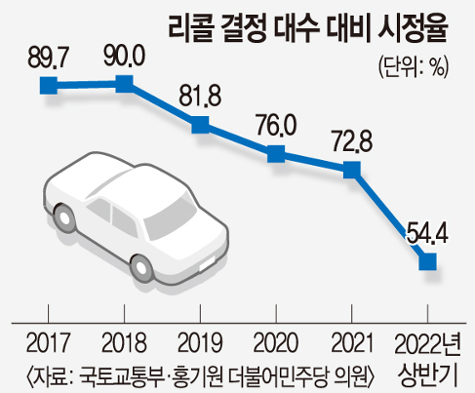
자동차 리콜정보 조회 App
01. 개발배경
개발배경
[
]
올해 리콜 대상 차량 절반, 결함 상태로 그냥 운행
Notes:
영상 보여주기

Slide 5
자동차 리콜정보 조회 App
01. 개발배경
개발배경
자동차 리콜 정보조회의 불편함
빠르고 쉽게 정보조회를 위한 접근성
Notes:
영상 보여주기

Slide 6
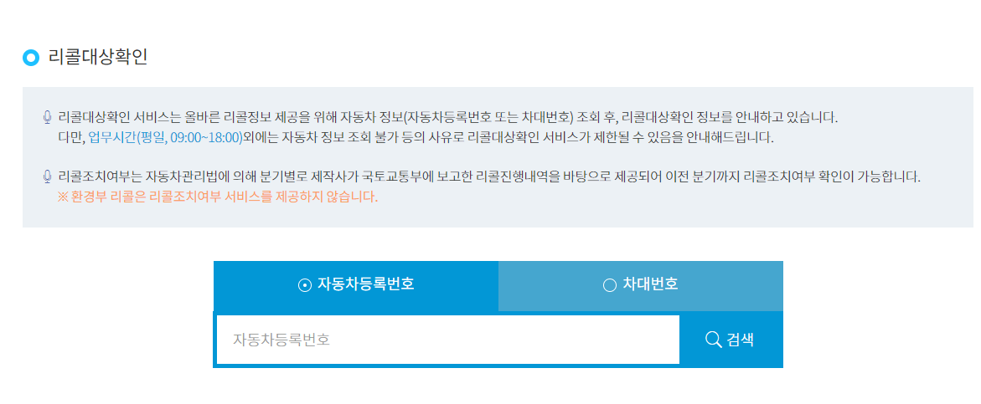
자동차 리콜정보 조회 App
01. 개발배경
개발배경
자동차 리콜 정보조회의 불편함
- 웹사이트 검색(https://www.car.go.kr/ri/recall/list.do)
- 차량번호 입력 => 리콜 정보 확인
Notes:
영상 보여주기

Slide 7
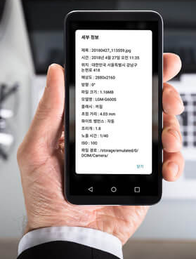
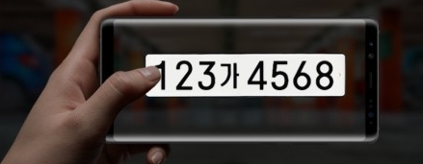
자동차 리콜정보 조회 App
01. 개발배경
개발배경
빠르고 쉽게 정보조회를 위한 접근성
- 차량번호 촬영 => 리콜 정보 확인
Notes:
영상 보여주기

Slide 8
02
수 행 계 획

Slide 9
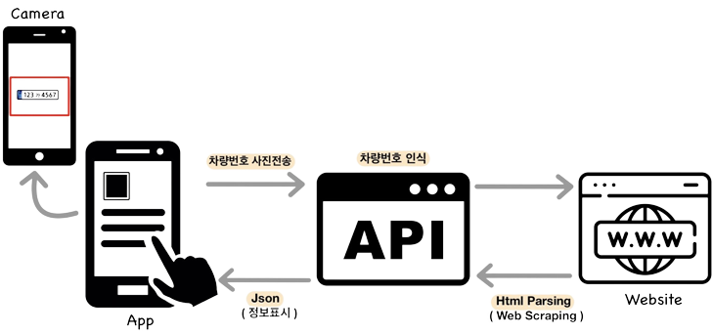
자동차 리콜정보 조회 App
02. 수행계획
개발개요
react-native를 통해 App 개발 진행
차량 번호촬영
Web API 구축
- 차량번호인식
- 리콜정보 내용 추출
리콜정보 App 표시
Notes:
영상 보여주기

Slide 10
자동차 리콜정보 조회 App
02. 수행계획
개발내용
차량 번호촬영
- react-native에 있는 vision-camera 라이브러리를 통해 구현
- App에서 차량 번호를 촬영하여 Web API로 사진전송
Web API 구축
- App에서 받은 사진에서 차량번호를 인식
- 리콜 정보조회 사이트에서 정보조회 => html parsing
- parsing한 내용을 json 객체 형태로 변환하여 App으로 전송
리콜정보 내용 표시
- json으로 받은 정보 App표시
Notes:
영상 보여주기

Slide 11
자동차 리콜정보 조회 App
02. 수행계획
업무분담
차량 번호촬영 기능, Web API 전송
- 이상섭
Web API : 차량번호 인식, html parsing, parsing정보 json 변환
- 정세희, 이상섭, 정지윤
App 디자인 및 변환된 json 정보 표시
- 정지윤, 정세희
Notes:
영상 보여주기

Slide 12
자동차 리콜정보 조회 App
02. 수행계획
계획진행
중간발표
최종발표
 | 1주차 | 2주차 | 3주차 | 4주차 | 5주차 | 6주차 | 7주차 | 8주차 | 9주차
차량번호 촬영기능 구현
차량번호 인식기능 구현
Html Parsing
Parsing 정보 json 변환
App 디자인 & json정보 표시
리팩토링
Notes:
영상 보여주기

Slide 13
03
기 대 효 과

Slide 14
자동차 리콜정보 조회 App
03. 기대효과
[
]
App을 통한 손쉬운 리콜 정보 조회
소비자 권리
사고율 감소
Notes:
영상 보여주기

Slide 15
THE
END
감사합니다

